Slide 1
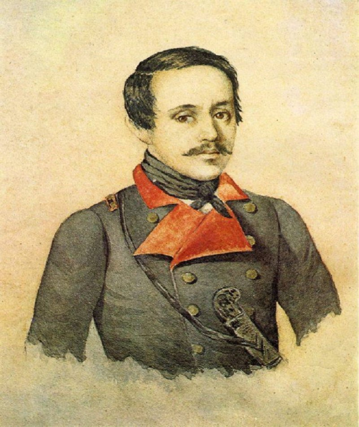
М.Ю. Лермонтов «Дары Терека»

Slide 2
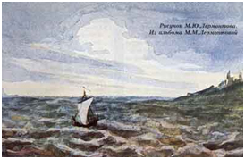
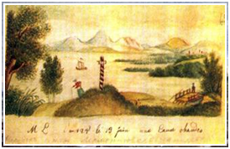
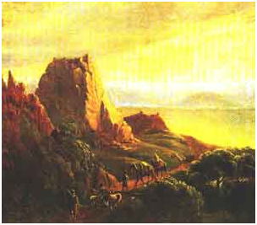
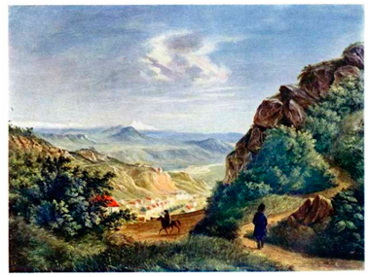
М. Лермонтов, 1825год. 13 июня. На Горячих водах
Лермонтов М. Ю. Вид Пятигорска, 1837
Лермонтов М. Ю. Развалины близ селения Караагач в Кахетии, 1837

Slide 3
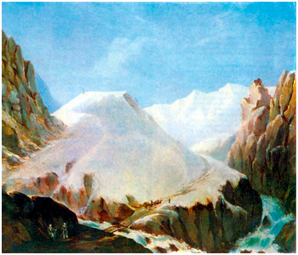
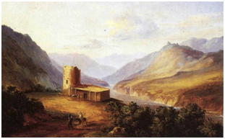
Лермонтов М. Ю. Крестовая гора, 1837
Лермонтов М. Ю. Военно-грузинская дорога близ Мцхета. (Кавказский вид с саклей),1837
«Утёс»
Ночевала тучка золотая На груди утеса-великана; Утром в путь она умчалась рано, По лазури весело играя;
Но остался влажный след в морщине Старого утеса. Одиноко Он стоит, задумался глубоко, И тихонько плачет он в пустыне.
1841

Slide 4
«Дары Терека» Михаил Лермонтов
Терек воет, дик и злобен, Меж утёсистых громад, Буре плач его подобен, Слезы брызгами летят. Но, по степи разбегаясь, Он лукавый принял вид И, приветливо ласкаясь, Морю Каспию журчит:
«Расступись, о старец-море, Дай приют моей волне! Погулял я на просторе, Отдохнуть пора бы мне. Я родился у Казбека, Вскормлен грудью облаков, С чуждой властью человека Вечно спорить был готов. Я, сынам твоим в забаву, Разорил родной Дарьял И валунов им, на славу, Стадо целое пригнал».
Но, склонясь на мягкий берег, Каспий стихнул, будто спит, И опять, ласкаясь, Терек Старцу на ухо журчит:
«Я привёз тебе гостинец! То гостинец не простой: С поля битвы кабардинец, Кабардинец удалой. Он в кольчуге драгоценной, В налокотниках стальных: Из Корана стих священный Писан золотом на них. Он угрюмо сдвинул брови, И усов его края Обагрила знойной крови Благородная струя; Взор открытый, безответный, Полон старою враждой; По затылку чуб заветный Вьется чёрною космой».
Но, склонясь на мягкий берег, Каспий дремлет и молчит; И, волнуясь, буйный Терек Старцу снова говорит:
«Слушай, дядя: дар бесценный! Что другие все дары? Но его от всей вселенной Я таил до сей поры. Я примчу к тебе с волнами Труп казачки молодой, С темно-бледными плечами, С светло-русою косой. Грустен лик её туманный, Взор так тихо, сладко спит, А на грудь из малой раны Струйка алая бежит. По красотке-молодице Не тоскует над рекой Лишь один во всей станице Казачина гребенской. Оседлал он вороного, И в горах, в ночном бою, На кинжал чеченца злого Сложит голову свою».
Замолчал поток сердитый, И над ним, как снег бела, Голова с косой размытой, Колыхаяся, всплыла.
И старик во блеске власти Встал, могучий, как гроза, И оделись влагой страсти Темно-синие глаза. Он взыграл, веселья полный — И в объятия свои Набегающие волны Принял с ропотом любви.

Slide 5
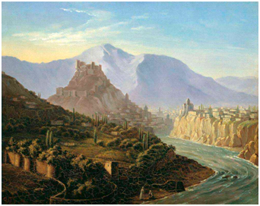
Полк, в котором служил Лермонтов, располагался недалеко от Тифлиса – всего в ста верстах. И поэт неоднократно бывал в этом замечательно древнем городе. Так появилась ещё одна замечательная картина Лермонтова «Вид Тифлиса». Он является отличным образцом романтической живописи, характерной для той эпохи.
В письме к С. Раевскому Лермонтов писал: «Хороших ребят здесь много, особенно в Тифлисе есть люди очень порядочные…». Поэт встречался с ссыльными декабристами – передовыми людьми того времени. Здесь он знакомится с местными легендами и преданиями, своеобразным бытом жителей, это отражается в его творчестве.
В ладони мерно ударяя, они поют – и бубен свой Берёт невеста молодая. И вот она, одной рукой Кружа его над головой, То вдруг помчится легче птицы, То остановится, глядит – И влажный взор её блестит Из-под завитливой ресницы.
Лермонтов М. Ю. Тифлис, 1837

Slide 6
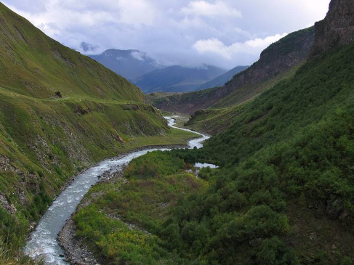
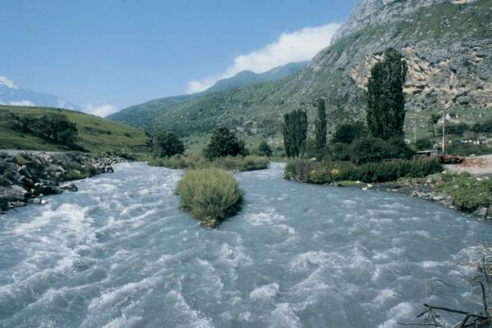
«Дары Терека»
Длина - 623 км
Впадает в Каспийское море

